Slide 1
Методические рекомендации по формированию функциональной грамотности (естественно – научного направления) в урочной деятельности.
МО естественно – научных дисциплин МБОУ СОШ № 29 г. Костромы

Slide 2
Цель
создание методических рекомендация по формированию у школьников функциональной грамотности через предметы естественно – научного цикла

Slide 3

Определение
Функциональная грамотность - это способность человека вступать в отношения с внешней средой и максимально быстро адаптироваться и функционировать в ней. (в широком смысле)
Функциональная грамотность (в узком смысле) – умение применять полученные знания в жизненной (социальной), профессиональной деятельности, а также в работе с информацией представленной в различной форме. Умение выстраивать коммуникацию.

Slide 4
Функциональная грамотность включает в себя
Глобальные компетенции
Математическая грамотность
Финансовая грамотность
Естественнонаучная грамотность
Читательская грамотность
Коммуникативная грамотность
Компьютерная грамотность
Критическое мышление

Slide 5
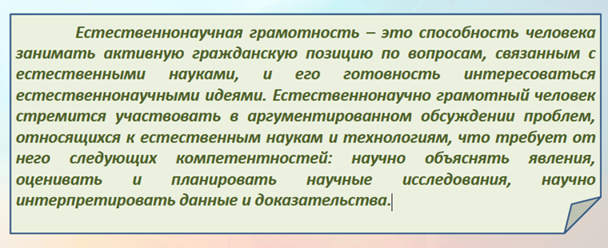

Slide 6
Формирования функциональной грамотности, в первую очередь требует формирование таких аспектов, как естественнонаучная грамотность и грамотность чтения. Необходимо обеспечить целенаправленного формирования этих аспектов в условиях преподавания предметов естественнонаучного цикла. На уровне основного среднего образования закладываются основы для последующего изучения предметов естественнонаучного цикла на уровне общего среднего образования, формируется эмпирический базис для знакомства теориями и закономерностями предметов предметов естественно-научного цикла.

Slide 7
Характеристиками уровневых показателей функциональной грамотности
1) целепологание
2) планирование
3) принятие решения
4) выполнение
5) оценка результатов

Slide 8
Способом формирования естественнонаучной грамотности также является выделение общей для всех естественнонаучных предметов номенклатуры учебных заданий. Эта номенклатура не охватывает все типы учебных заданий по каждому предмету, но характеризует именно такие задания, которые непосредственно направлены на формирование компетентностей, определяющих естественнонаучную грамотность.

Slide 9
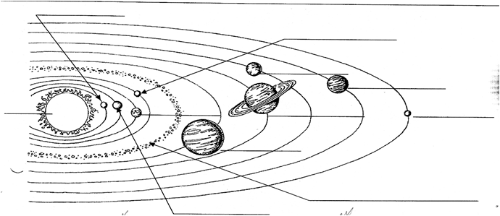
Преемственность в формировании функциональной грамотности (подпишите названия планет)

Slide 10
Задание по астрономии в СОО
Решить задачу : «Советская межпланетная автоматическая станция Венера – 13 , спустившаяся на Венеру в 1982 году, зафиксировала звук грома. Почему ни на Луне, ни на Марсе, куда также спускались космические аппараты, звуки грома регистрироваться не могли?»
Формирование: способность научно объяснять явления, оценивать и планировать научные исследования

Slide 11
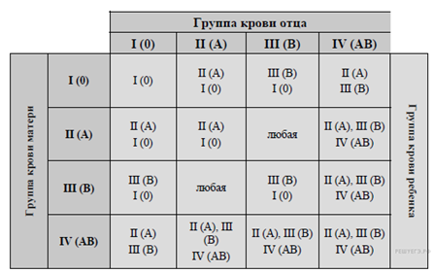
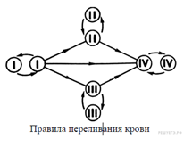
Задание по биологии
Екатерина решила сдать кровь в качестве донора. При заборе крови ей определили группу, и выяснилось, что у Екатерины третья группа. Екатерина знает, что у её матери первая группа крови.
1) Какой группы может быть кровь у отца Екатерины?
2) Определите, может ли Екатерина быть донором крови для своего отца.

Slide 12
Задание по технологии
Задание: сделать ручку для топора (молотка).
Из какой породы древесины это лучше изготовить? (Осина, липа, дуб, береза). Объяснить, почему?
К заданию приложить таблицу с характеристиками пород древесины.
Формирование: умение использовать научные доказательства и имеющиеся данные для получения выводов, анализа и оценки достоверности этих выводов.

Slide 13
Задание по математики
На одну рыбку надо 1,3 литра воды. Вася купил аквариум размером 20см*30см*50 см. Какое максимальное количество рыбок он может завести? Объясните, почему.
Формирование: научно интерпретировать данные и доказательства

Slide 14
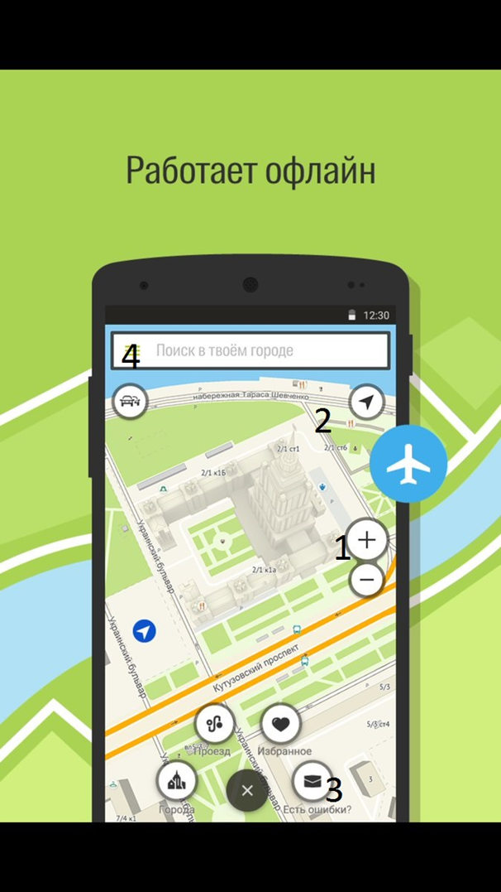
Задание по географии
Проложите маршрут в 2гис картах от точки А к точке В. Маршрут должен пролегать через следующие объекты: столовая, кинотеатр, пар отдыха, городской пляж. Объясните, в какой последовательности стоит посетить все объекты маршрута, учитывая время их работы. Как вы думаете, в какое время года лучше пройти по этому маршруту? Поделитесь в парах своей версией и найдите плюсы и минусы каждой из них.
Формирование: понимание основных особенностей естественнонаучного исследования

